Slide 1
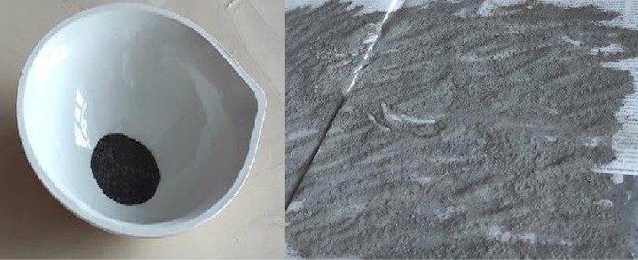
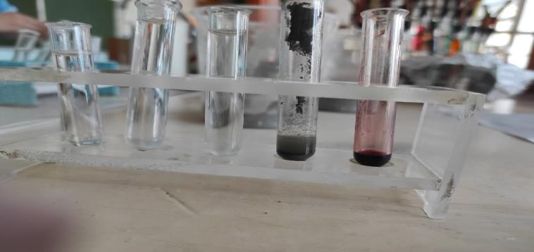
МАГНИТНАЯ СЕПАРАЦИЯ ЗОЛОШЛАКОВЫХ ОТХОДОВ С ВЫДЕЛЕНИЕМ ЦЕННЫХ КОМПОНЕНТОВ
Е.С. Легочева
Кузбасский государственный технический университет имени Т.Ф. Горбачева, кафедра химии, технологии неорганических веществ и наноматериалов Руководитель: А.В. Тихомирова
Актуальность: если рассматривать структуру потребления первичных энергоресурсов по Н.П. Лаверову в Российской Федерации, то на первом месте окажется природный газ (52%), затем нефть (23%), а уголь занимает только третью позицию (19%) Однако, во многих регионах РФ даже несмотря на то, что при сжигании угля образуется большое количество твёрдых отходов (золошлаковых отходов – ЗШО), в условиях недостаточной газификации, при долгом зимнем периоде, он является наиболее доступным тепло- и энергоносителем.
Вместе с тем, ЗШО являются многокомпонентной системой,
содержащей соединения, которые можно использовать не только в строительстве, а посредством последовательного разделения, выделять ценные компоненты вроде и редких, рассеянных редкоземельных элементов, которые присутствуют в минеральной части углей, а их содержание в золах достигает промышленно значимых концентраций.
Цель работы: выделение магнитной фракции золы уноса одного из предприятий Кемеровской области с помощью неодимового магнита.
Рис. 1. Этапы сепарации золошлаковых отходов
По результатам магнитной сепарации угольной золы массой 207,7 г., выделено 3,4 г магнитной фракции, что соответствует 1,6%. Согласно предварительно определённому составу золы уноса, предполагается, что магнитная фракция обязательно содержит ферромагнетики, такие как железо, кобальт и никель. Кроме того, если говорить о редкоземельных элементах, то среди присутствующих в составе золы, такими свойствами обладают гадолиний, тербий, гольмий, эрбий. Следующим этапом данной работы будет подробное изучение состава магнитной фракции золы уноса.
Черкасова Т.Г. Угольные отходы как сырьё для получения редких и рассеянных элементов / Черкасова Т.Г., Черкасова Е.В., Тихомирова А.В., Бобровникова А.А., Неведров А.В., Папин А.В./ Вестник КузГТУ. №6. 2016. с 185-188.

